Slide 1


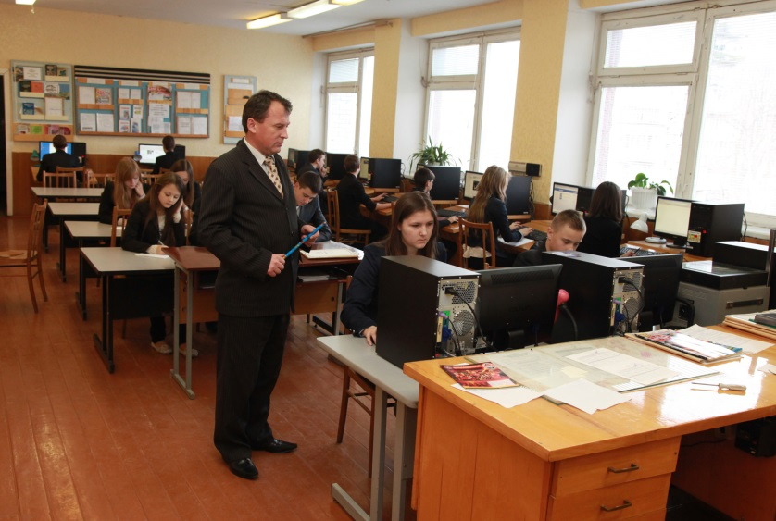


Чашук О.Ф., вчитель інформатики ЗОШ№23, Луцьк

Slide 2




Мультимедіа

Slide 3

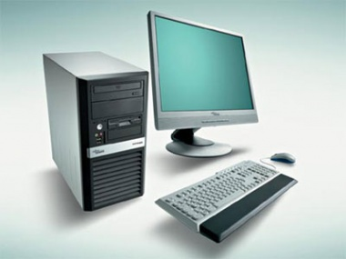

Чашук О.Ф., вчитель інформатики ЗОШ№23, Луцьк

Slide 4






Ти дізнаєшся:
Які існують програми для створення відеокліпів
Які особливості програми Кіностудія
Як створити власний відеокліп
Чашук О.Ф., вчитель інформатики ЗОШ№23, Луцьк

Slide 5


Захоплення аудіо та відео, створення
аудіо-, відео фрагментів. Побудова аудіо- та відеоряду
Чашук О.Ф., вчитель інформатики ЗОШ№23, Луцьк

Slide 6


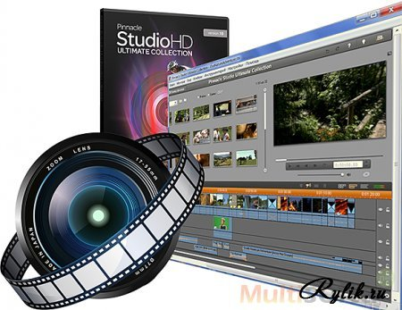

Опрацювання об’єктів мультимедіа
Програми для створення відеокліпів
Вивчаємо
Для створення відеокліпів використовують відеоредактори.
Відеоредактор — це програма, що містить набір інструментів, за допомогою яких створюють і редагують відеофайли на комп'ютері
Чашук О.Ф., вчитель інформатики ЗОШ№23, Луцьк
Чашук О.Ф., вчитель інформатики ЗОШ№23, Луцьк
Мультимедіа

Slide 7



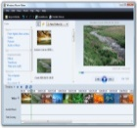

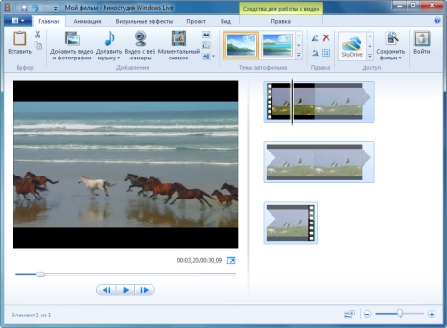
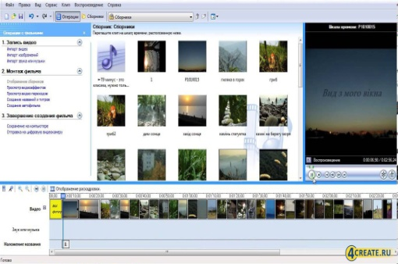



Опрацювання об’єктів мультимедіа
Програми для створення відеокліпів
Вивчаємо
До складу операційної системи Windows входить відеоредактори:
  Кіностудія
  Movie Maker
Можливості редактора:
видаляти зайві кадри з відеозапису
розташовувати відеофрагменти в будь-якій послідовності
додавати музичні файли
додавати голосовий супровід
титри …
Чашук О.Ф., вчитель інформатики ЗОШ№23, Луцьк
Чашук О.Ф., вчитель інформатики ЗОШ№23, Луцьк
Мультимедіа

Slide 8
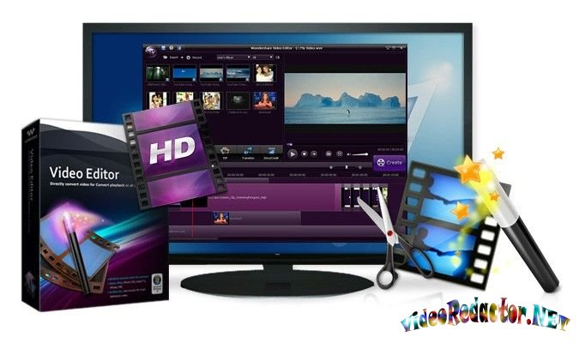
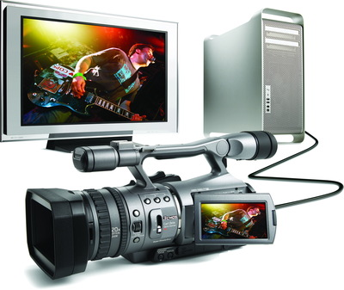
Опрацювання об’єктів мультимедіа
Відеоредактори
Вивчаємо
VirtualDub
Pinnacle Studio
Free Video Editor
MS Producer
Adobe After Effects
Ulead MediaStudio
SONY Vegas Pro …
Чашук О.Ф., вчитель інформатики ЗОШ№23, Луцьк
Чашук О.Ф., вчитель інформатики ЗОШ№23, Луцьк
Мультимедіа

Slide 9


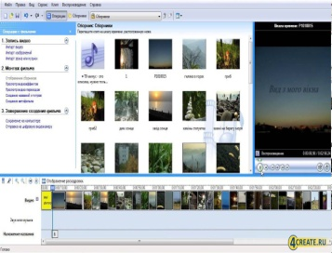


Опрацювання об’єктів мультимедіа
Програми для створення відеокліпу
Вивчаємо
За допомогою відеоредактора створюється проект — файл, що містить відомості про фільм
Кіностудія
Movie Make
Файли проекту мають розширення
Файли проекту мають розширення
.wlmp
.mswmm
Чашук О.Ф., вчитель інформатики ЗОШ№23, Луцьк
Чашук О.Ф., вчитель інформатики ЗОШ№23, Луцьк
Мультимедіа

Slide 10




Опрацювання об’єктів мультимедіа
Програми для створення відеокліпу
Вивчаємо
Готовий проект може бути збережений як фільм — відеофайл у відповідному форматі
.wlmp
.mswmm
Чашук О.Ф., вчитель інформатики ЗОШ№23, Луцьк
Чашук О.Ф., вчитель інформатики ЗОШ№23, Луцьк
Мультимедіа

Slide 11
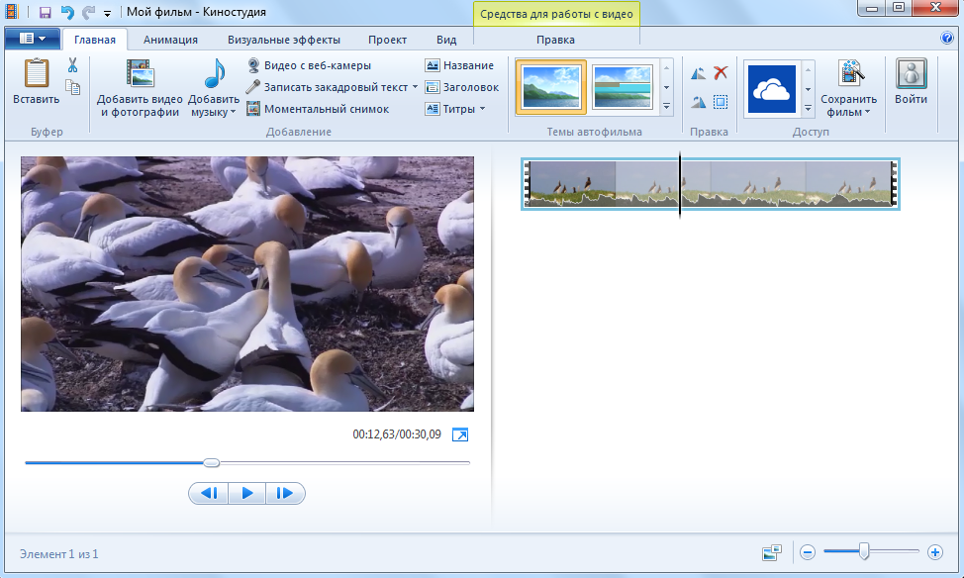
Опрацювання об’єктів мультимедіа
Програми для створення відеокліпу
Вивчаємо
Інтерфейс програми Кіностудія
Чашук О.Ф., вчитель інформатики ЗОШ№23, Луцьк
Чашук О.Ф., вчитель інформатики ЗОШ№23, Луцьк
Мультимедіа

Slide 12


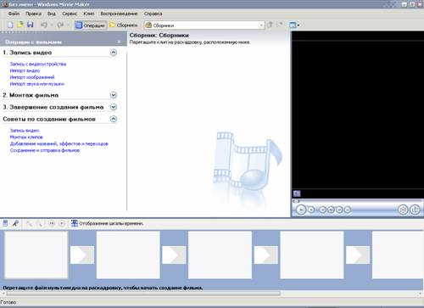
Опрацювання об’єктів мультимедіа
Програми для створення відеокліпу
Вивчаємо
Інтерфейс програми Movie Maker
Чашук О.Ф., вчитель інформатики ЗОШ№23, Луцьк
Чашук О.Ф., вчитель інформатики ЗОШ№23, Луцьк
Мультимедіа

Slide 13


Домашнє завдання
Прочитати §25 стор.219-233
Опрацювати всі запитання
      і завдання з рубрик
Виконати Завдання1(ст219),
Чашук О.Ф., вчитель інформатики ЗОШ№23, Луцьк

